Slide 1
Муниципальный фотоконкурс
зимних фигур
«Познавательная физкультура»
Курьинское ОДО
МАОУ Бегишевской СОШ
Авторы : Тимкина Лилия Абдельахатовна
Васильева Светлана Владимировна
2019г

Slide 2
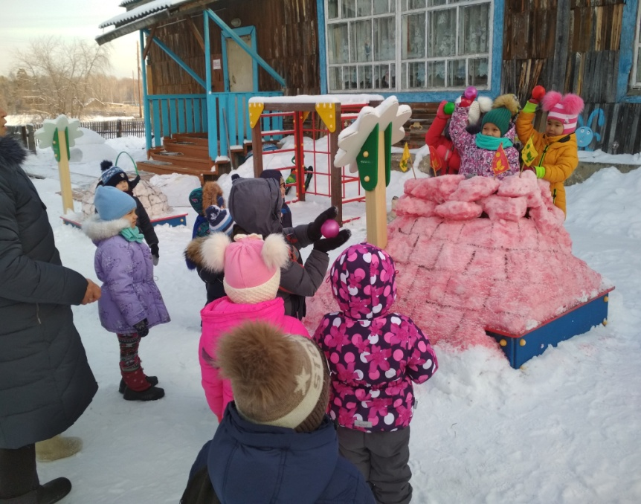
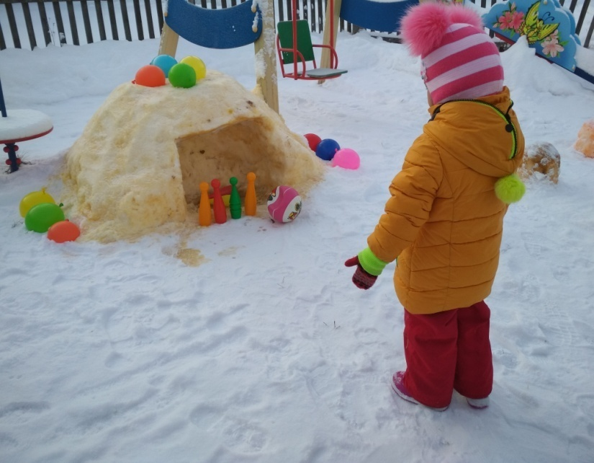
В нашем детском саду в рамках конкурса мы создали целую тропу из снежных фигур для физкультурных занятий и развлечений.
1.Крепость.
2.Боулинг.

Slide 3
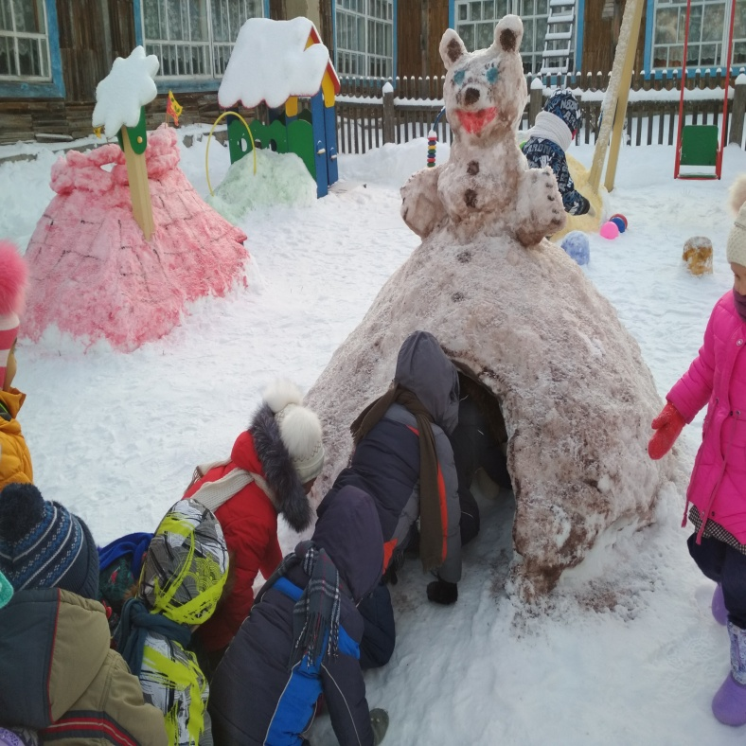
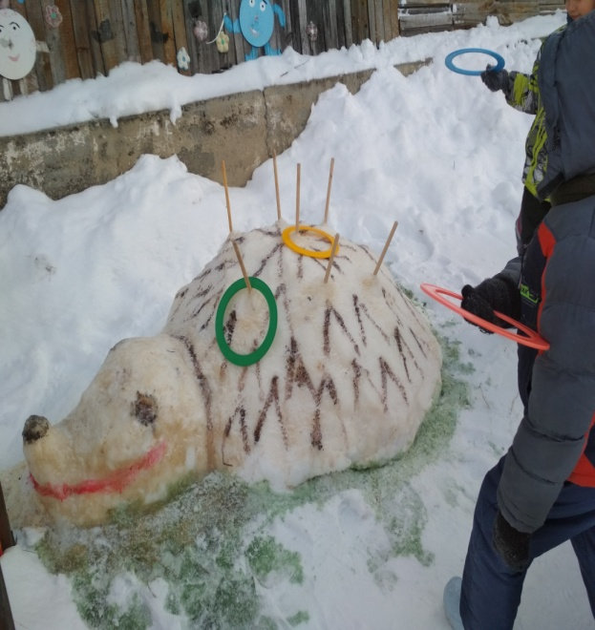
3.Проползание
под фигурой мишки.
4.Кольцеброс-Ёжик.

Slide 4
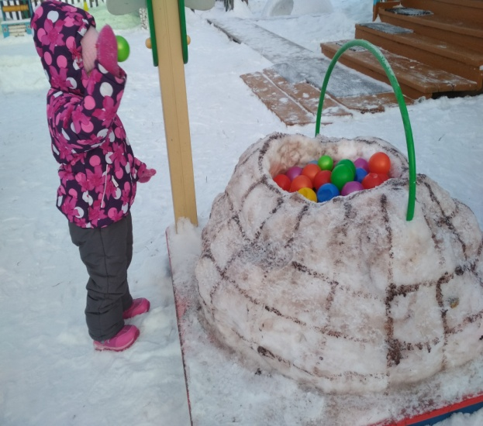
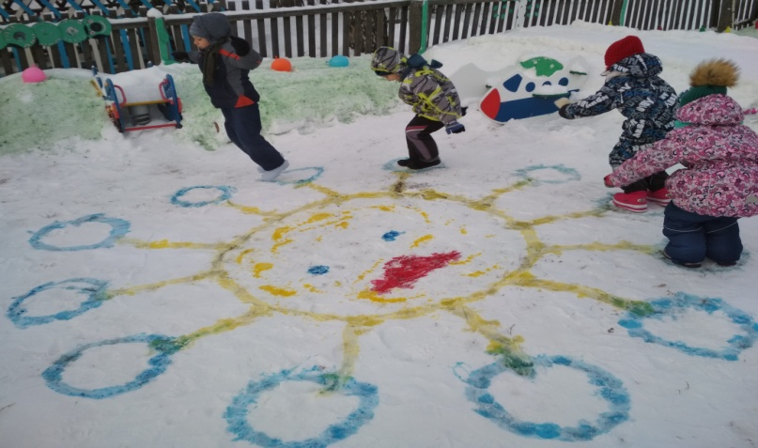
5.Бросание мяча
в корзину.
6.Прыжки на
двух ногах

Slide 5
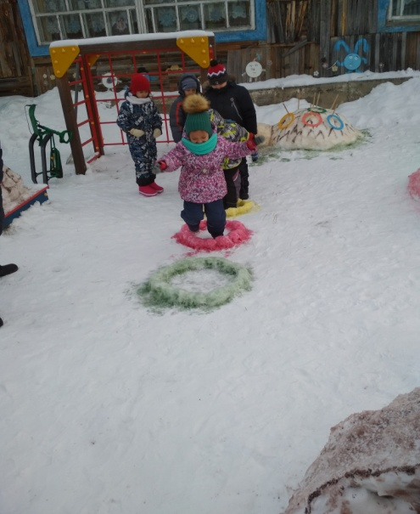
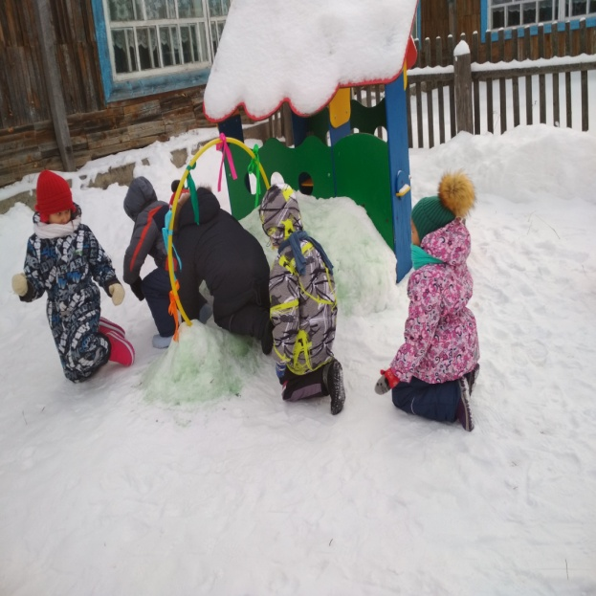
7. Прыжки из
обруча в обруч.
8. Пролезание
в обруч.

Slide 6
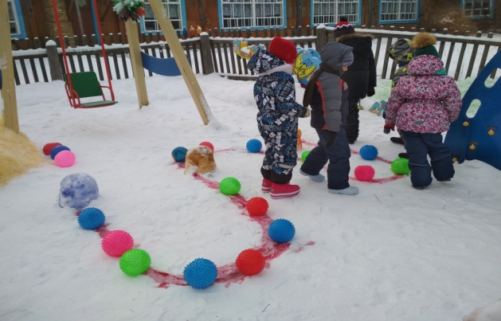
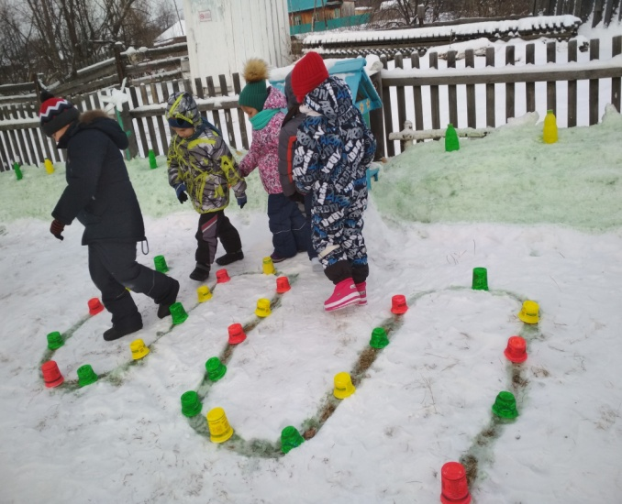
9.Ходьба змейкой.

Slide 7
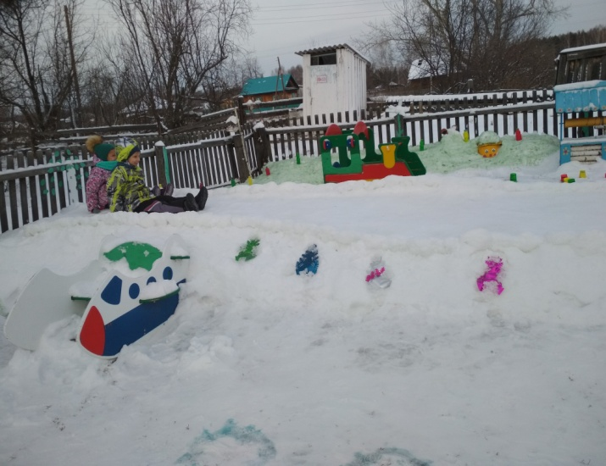
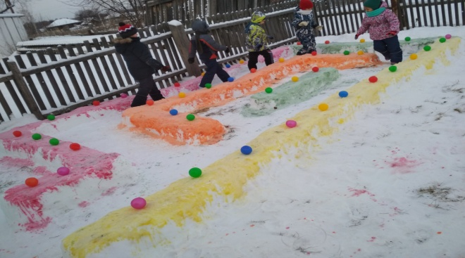
10.Катание с горки.
11.Ходьба по
лабиринту.

Slide 8
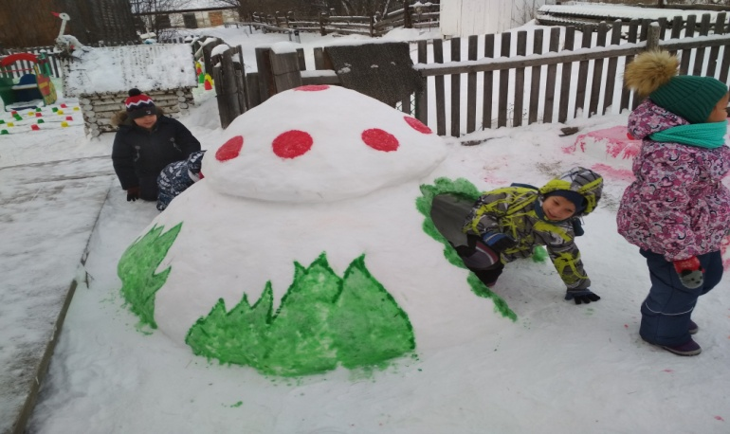
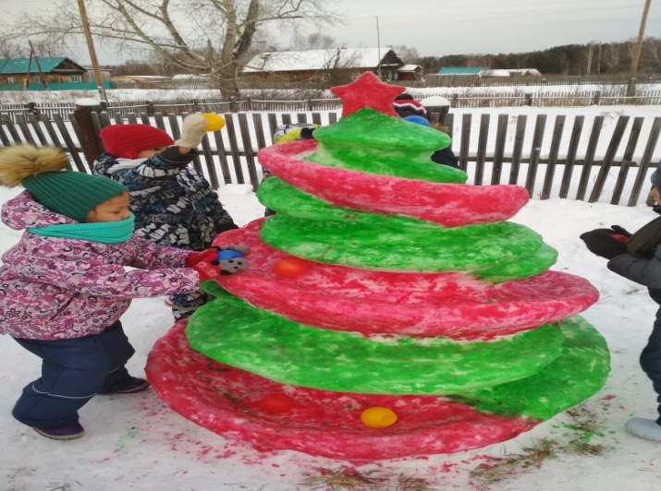
12.Проползание
под грибок.
13. Прокатывание
мячей по ёлочке.

Slide 9
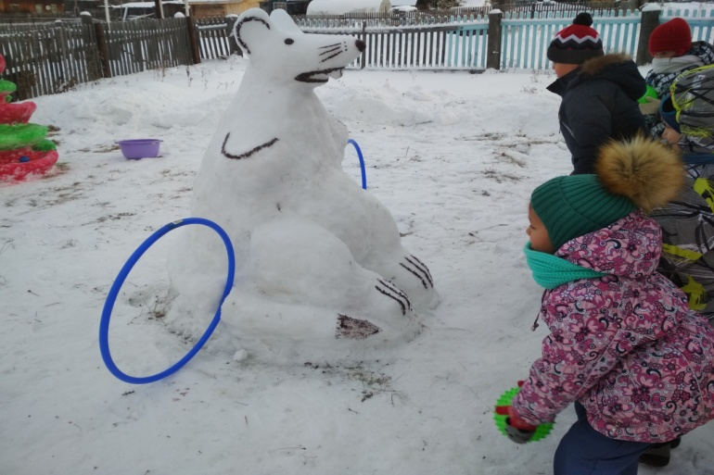
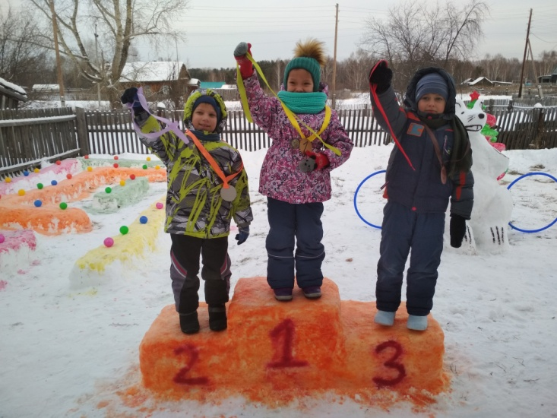
14.Бросание
мяча в обруч.
15.Наши победители.

Slide 10
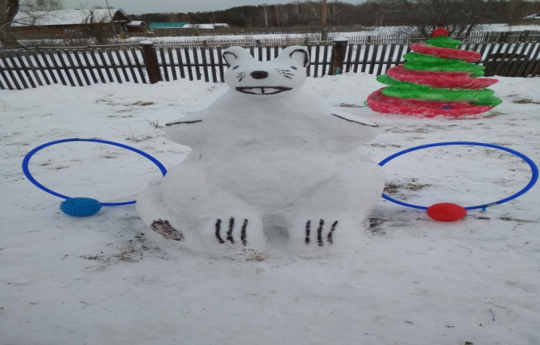
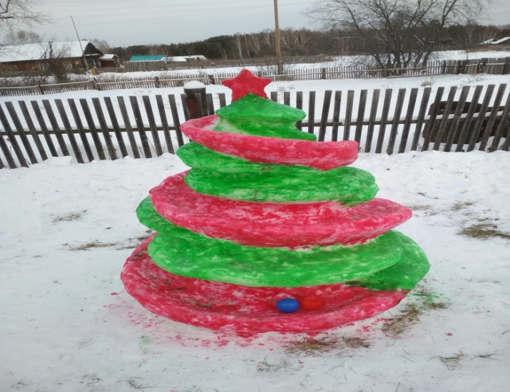
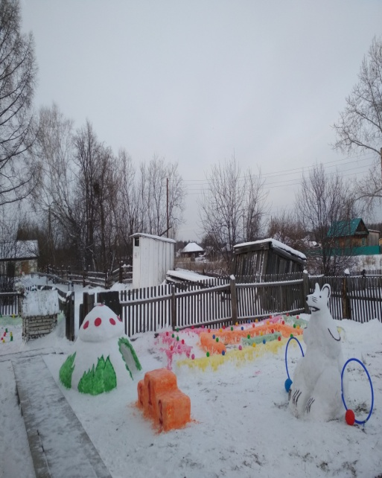

Slide 11
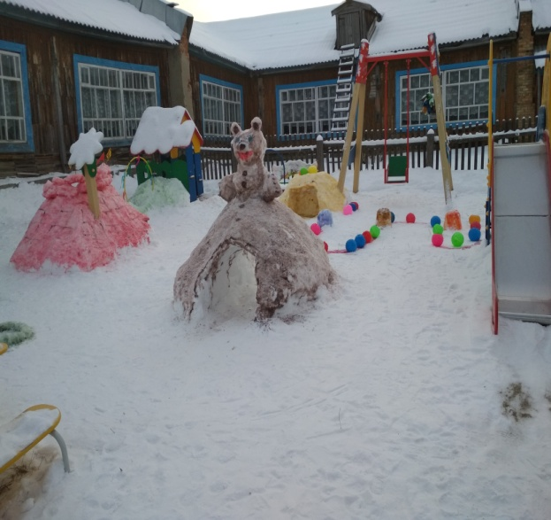
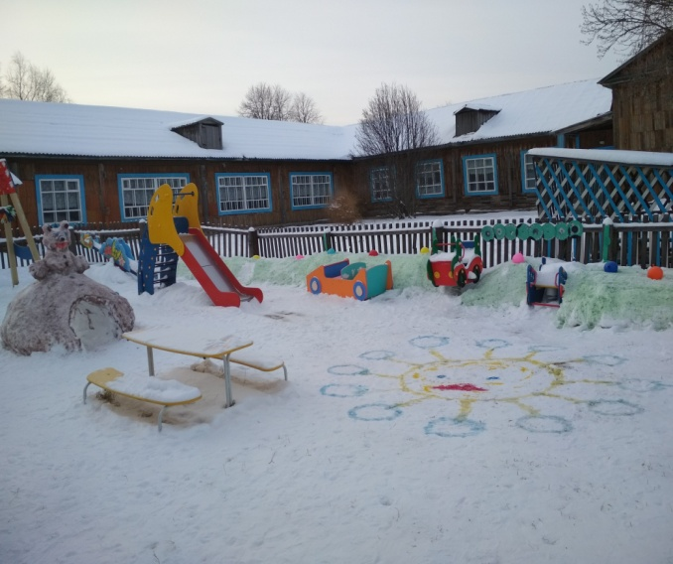
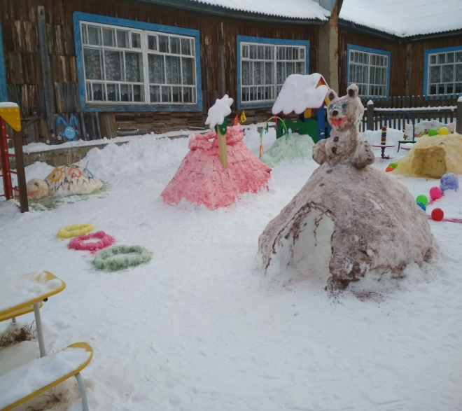

Slide 12
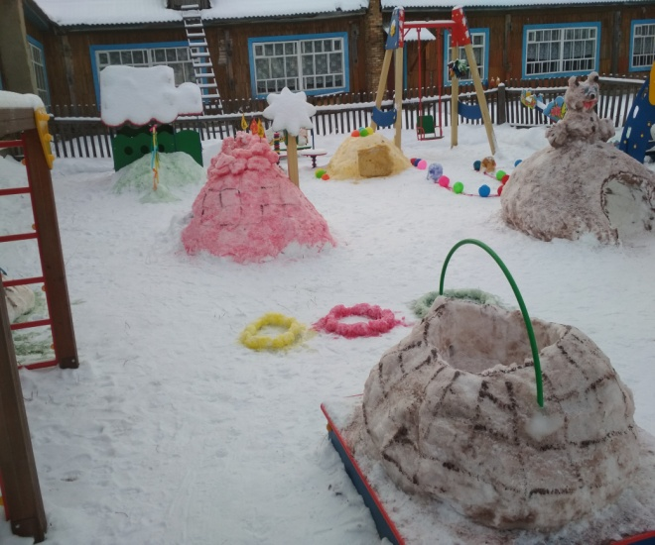
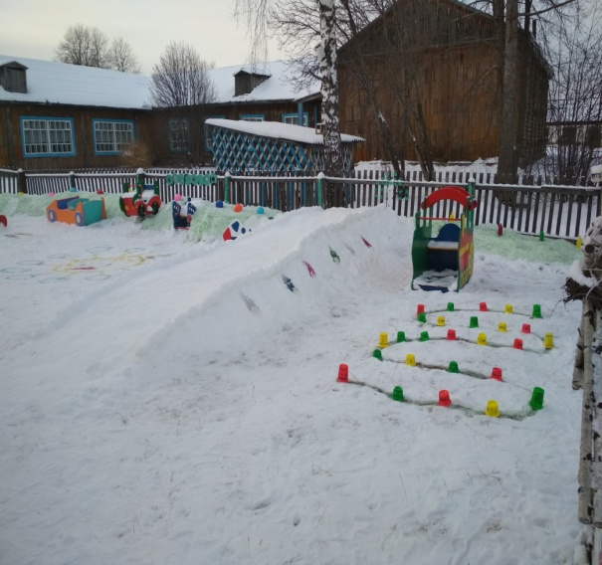
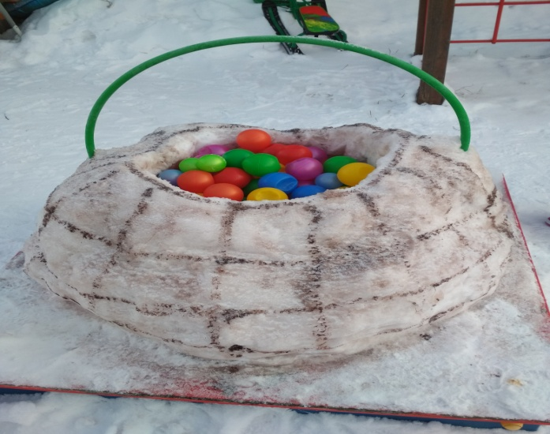
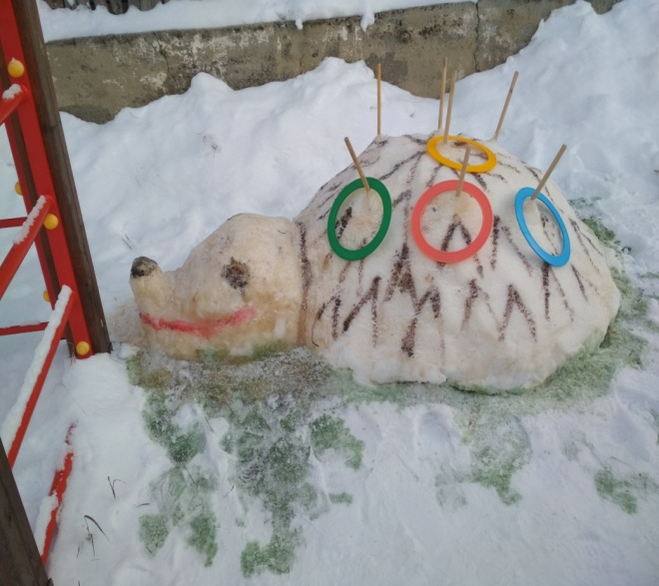

Slide 13
Спасибо за внимание!

